Slide 1
Bildschirmarbeit

Slide 2
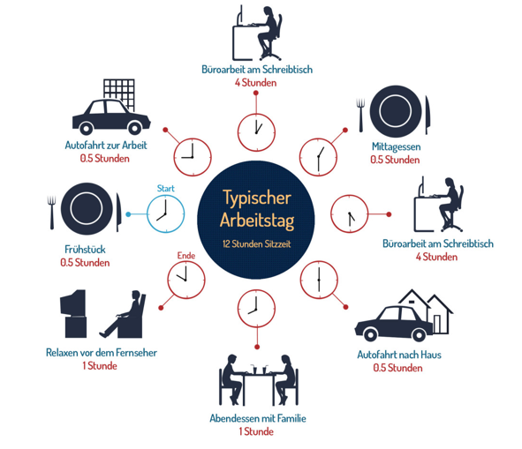
Die täglichen Sitzzeiten
© S. Specht
Pflegedienst Babo - Unterweisung

Slide 3

Macht Bildschirmarbeit krank?
Die Bildschirmarbeit an sich macht nicht krank, der falsche Umgang damit schon!
Um Gesundheitsschädigungen vorzubeugen, muss auf die Ergonomie der
1. Bürostühle und Tische
2. der Tastatur und Bildschirme geachtet werden.
Außerdem gibt es bestimmte Vorgaben, in welchem Winkel die Arbeitsplätze zu den Fenstern ausgerichtet sein sollen. Wenn dies nicht umgesetzt werden kann, kann ein Blendschutz eingesetzt werden.
© Fotolia - 96191305

Slide 4
Ursache für Augenbeschwerden
ungünstige Arbeitsplatzgestaltung und Lichtverhältnisse
unzureichende Korrektur des Sehvermögens
störende direkte und indirekte Blendung (z. B. künstliches / natürliches Licht)
mangelhafte Schärfen- und Kontrasteinstellung der Zeichen (Hardware)
Bildschirm-Flimmern (Hardware)
Mögliche Folgen:
Verschlechterung der Sehleistung
Müdigkeit
erhöhte Fehlerhäufigkeit
Verspannungen in Nacken und Rücken
Kopfschmerzen

Slide 5
Tipps für Wachheit am Arbeitsplatz
Leicht vergessen, aber trotzdem wichtig: Blinzeln.
Augen müssen bei künstlichem Licht weniger blinzeln, allerdings ist das für die Gesundheit der Augen sehr wichtig.
Ein Vorteil der Computerarbeit ist, dass man vieles benutzerspezifisch einstellen kann. Verwenden Sie eine Schriftgröße, mit der Sie entspannt arbeiten können.
Sorgen Sie dafür, dass es an Ihrem Arbeitsplatz nicht zu dunkel, aber auch nicht zu hell ist.
Führen Sie mit den Augen Entspannungsübungen durch, indem Sie ab und an zu einem Punkt schauen, der weiter entfernt ist.
Verwenden Sie befeuchtende Augentropfen
Trinken Sie ausreichend
Lüften Sie Ihr Büro regelmäßig
Tragen Sie bei einer schon vorhandenen Sehschwäche Ihre Brille anstatt Kontaktlinsen

Slide 6
Typische Bürokrankheiten
Aufgrund der überwiegend sitzenden Tätigkeit gehören in die Kategorie der Augenbeschwerden auch Beschwerden des Haltungsapparates.
Darunter fallen:
Kopfschmerzen
Rückenschmerzen
Schulterziehen
Nackenschmerzen
Knieschmerzen
etc.

Slide 7
So bringt man Bewegung ins Büro
Die Körperhaltung 2–4-mal pro Stunde wechseln.
Kurz und oft aufstehen.
Stellen Sie sich auch zum Arbeiten am PC hin.
Bewegung tut gut!
Dynamisches Sitzen
Besuch statt Telefonat
Treppen statt Aufzug
Ausgleichsübungen
Frische Luft macht fit!
Regelmäßig Lüften
Mittagsspaziergang

Slide 8
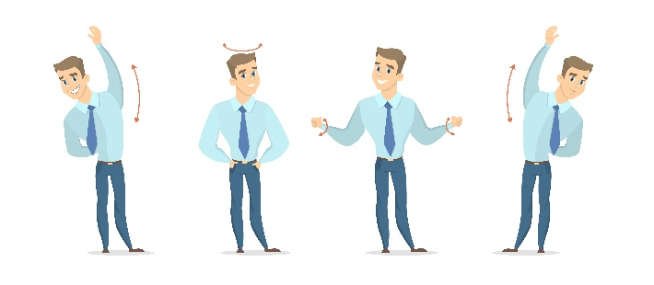
Übungen am Arbeitsplatz
Schulterkreisen:
Setzen Sie sich aufrecht hin
Winkeln Sie die Arme so an, dass Ihre Fingerspitzen auf den Schultern liegen
Beginnen Sie nun, Ihre Arme zu kreisen.
Achten Sie darauf, dass Ihre Ellbogen waagerecht zur Seite zeigen.
Wiederholen Sie die Übung mindestens 10-mal rückwärts und vorwärts.
Die Übung kann auch im Stehen durchgeführt werden.
© Fotolia - 263690355

Slide 9
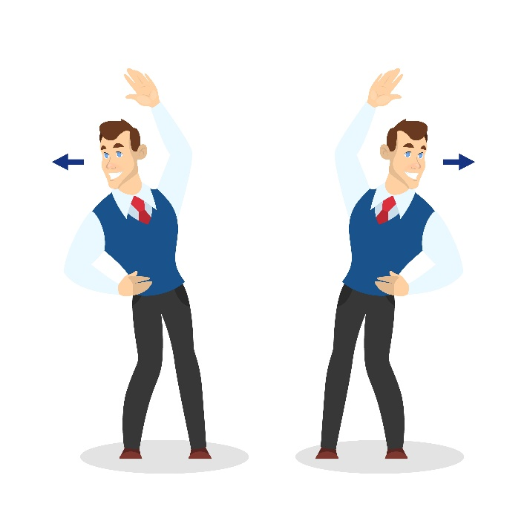
Übungen am Arbeitsplatz
Sternengriff:
Im Sitzen oder Stehen mit der rechten Hand ganz langsam so hoch wie möglich in die Luft greifen
Die Spannung langsam lösen, dabei kräftig ausatmen
Anschließend die andere Seite dehnen
Im Wechsel 5 Wiederholungen
© Fotolia - 96191305

Slide 10
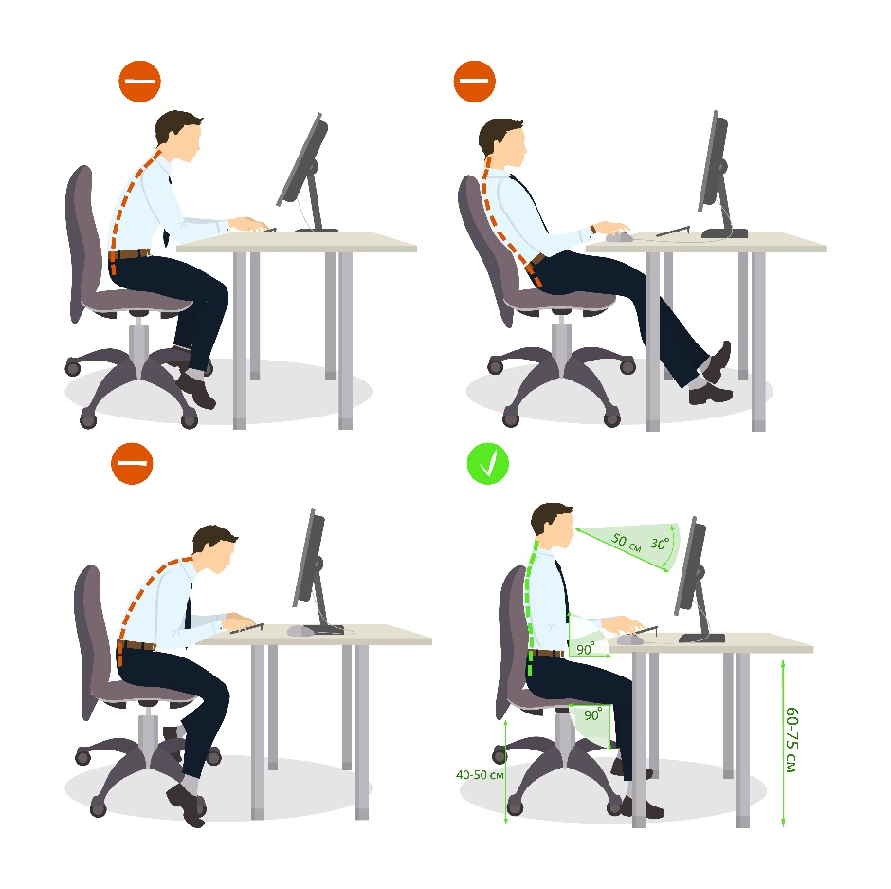
Ergonomisches Sitzen
Achten Sie darauf, dass Sie zu Ihrem Bildschirm leicht herunterschauen. So schonen Sie den Nacken.
Die Armlehne und der Tisch sollten so eingestellt sein, dass der Unterarm in einem 90°-Winkel zum Oberarm steht.
Peripheriegeräte (Tastatur, Maus) sollten möglichst flach auf dem Schreibtisch liegen.
Der Monitor sollte 50 cm vom Gesicht entfernt stehen und parallel zum Fenster ausgerichtet sein.
Die Füße sollten auf einem festen Untergrund stehen.
© Fotolia - 128435857

Slide 11
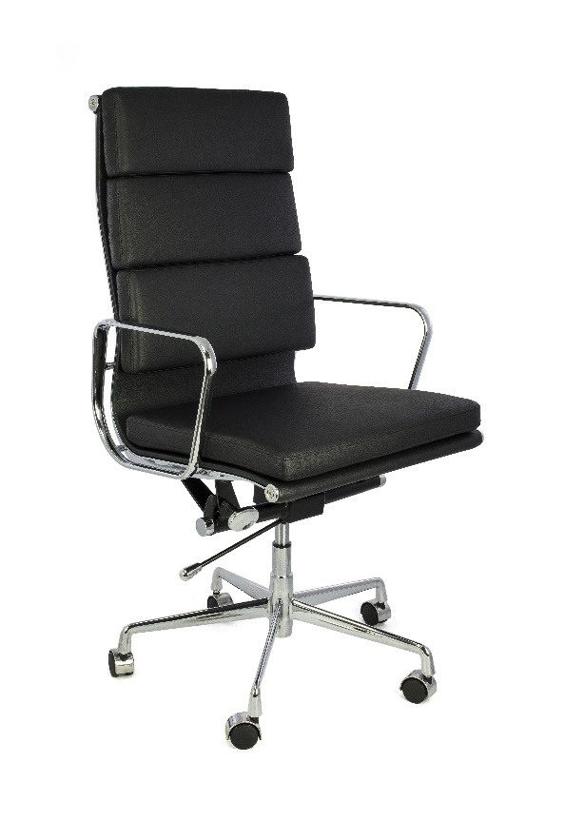
Einstellmöglichkeiten am Bürostuhl
Ein Stuhl bietet verschiedene Einstellmöglichkeiten:
Sitzhöhe
Sitztiefe
Rückenlehnenhöhe und Anpressdruck
Lumbalstütze
Armlehne
Sitzneigungsverstellung
© Fotolia - 97935571

Slide 12
Ausrichtung des Arbeitsplatzes
Tischbreite: 180 cm, mind. 160 cm
Tischtiefe: mind. 80 cm
Tischhöhe: 72 - 64 cm einstellbar oder höhenverstellbarer Tisch
matte Tischoberfläche, keine Spiegelungen
Den Bildschirm parallel zum Fenster aufstellen
Vorhandenen Blendschutz, wie z.B. Vorhänge, Jalousien, Folienrollos nutzen

Slide 13
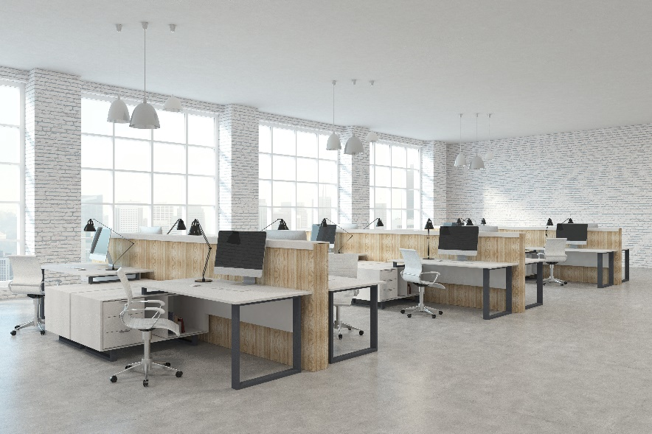
Natürliches oder künstliches Licht?
Licht ist Leben!
Natürliches Licht ist sowohl für den Menschen wie auch für die Pflanzen ein lebenswichtiges Element.
Durch herkömmliche Sonnenschutzeinrichtungen wird das Tageslicht ausgesperrt, statt es zu regulieren.
Künstliche Beleuchtungskonzepte lassen Tageslicht meist außen vor.
Je mehr Tageslicht, desto besser – je mehr künstliches Licht, umso schlechter.
© Fotolia - 195719968

Slide 14
TRAGE hier deinen NAMEN ein

